Slide 1
Основи на тестването и тестовия процес
Основни понятия в тестването

Slide 2
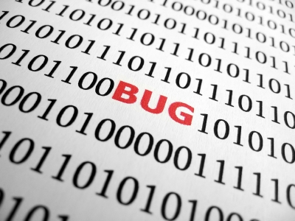
Основи на тестването и тестовия процес
Защо тестването е необходимо?
Какво е тестване?
Принципи на тестването.

Slide 3

Защо тестването е необходимо?
Софтуерните системи са неразделна част от всяка сфера на живота
Образование
Развлечения
Бизнес
Индустрия
Военно дело и др.

Slide 4
Причини за софтуерни дефекти
Хората допускат грешки.
Човешките грешки довеждат до грешки в кода – бъгове (дефекти).
Софтуерните бъгове могат да доведат цялата система до непредвидими състояния:
Не изпълнява това което трябва
Изпълнява други задачи

Slide 5
Причини за софтуерни дефекти
Организационни фактори:
Неефективна комуникация.
Неясно дефинирани изисквания.
Фактори от околната среда:
Радиация, магнетизъм, високи/ниски температири и т. н.

Slide 6
Бъг/Дефект/Инцидент/Проблем
Недостатък в логиката или грешка в кода на компонент от системата, който може да доведе до некоректно изпълнение на задачите в системата.

Slide 7
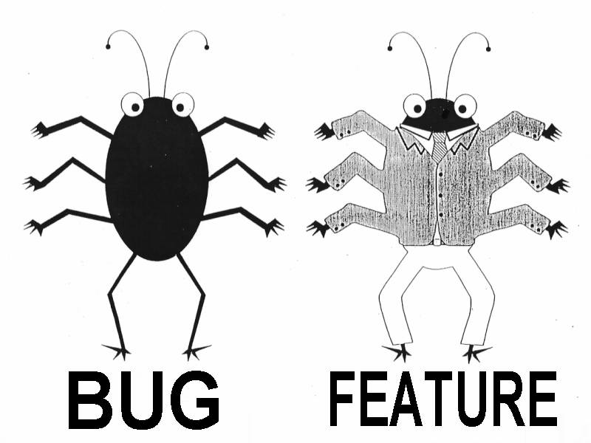
Какво е тестване?
Процесът на упражняване (използване) на софтуера, с цел да се уверим че софтуерът удовлетворява клиентските изисквания, и че няма грешки.

Slide 8
Основни дейности при тестване
Плануване и контрол.
Дизайн и изпълнение на тест-кейси
Проверка на резултатите
Създаване на acceptance критерий
Анализиране и репортване на резултатите от тестването

Slide 9
Седем принципа на тестването
1. Тестването показва присъствието на дефекти.
- Тестването може да покаже съществуващите дефекти, но не може да докаже отсъствието им.

Slide 10
Седем принципа на тестването
2. Напълно покриване на всички възможни сценарии е невъзможно.
- Тестването на всички сценарии, със всичките им входни и изходни данни създава безброй много различни варианти.
- Добра практика е да се приоритизират тестовете и да се започне от най-критичните.

Slide 11
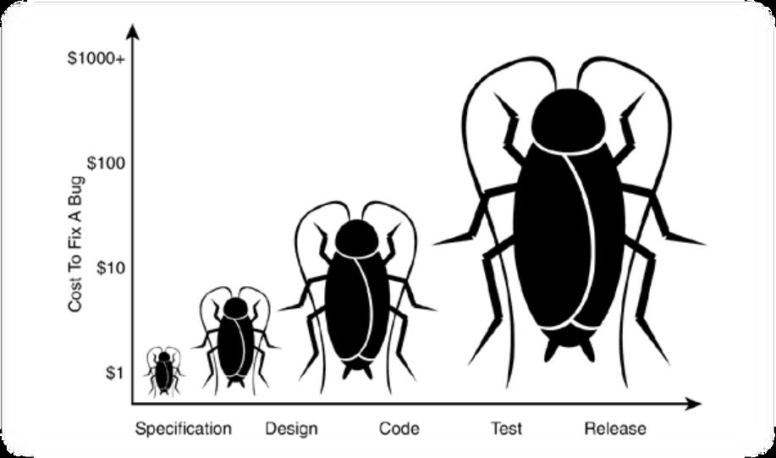
Седем принципа на тестването
3. Ранно тестване:
- В софтуерния прозводствен цикъл, тестването трябва да започне на колкото се може по-ранен етап.

Slide 12
Седем принципа на тестването
4. Групиране на дефектите:
- Обикновенно повечето дефекти са концентрирани в малък брой компоненти.
- Тестването трябва да бъде пропорционално разделено в зависимост от концентрацията на дефекти в даден компунент/модул.

Slide 13
Седем принципа на тестването
5. Парадокса на пестицидите
- Повтарянето на едни и същи тестове намаля тяхната ефективност.
- Тестовете трябва да се актуализират и разширяват, за да не губят ефективност.

Slide 14
Седем принципа на тестването
6. Тестването е зависимо от контекста:
- Различните софтуерни продукти, се тестват по-различен начин в зависимост от тяхното предназначение, важност и д.р.

Slide 15
Седем принципа на тестването
7. Тестването е зависимо от контекста:
- Различните софтуерни продукти, се тестват по-различен начин в зависимост от тяхното предназначение, важност и д.р.

Slide 16
Седем принципа на тестването
7. Без-дефектен провал:
- Когато изградената система е нестабилна, неизползваема или не покрива клиентските изисквания, търсенето и поправянето на бъгове няма да помогне.

Slide 17

Въпроси

Slide 18
Домашна работа:
Проверете в Google “worst software bugs”.
Намерете 3 бъга по-ваше желание, и преценете кои от седемте принципа на тестването биха могли да доведат до тяхното допускане.

